Slide 1
Модернизация образования
в МКОУ «СОШ
п. Первомайский»

Slide 2
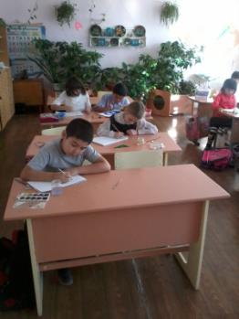
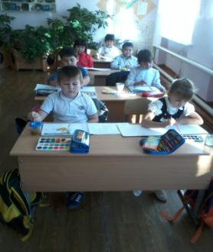
Оснащение школьной мебелью и учебным оборудованием в соответствии с ФГОС -146922 рубля

Slide 3
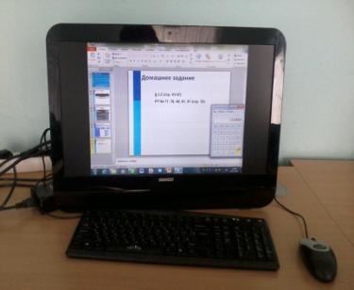
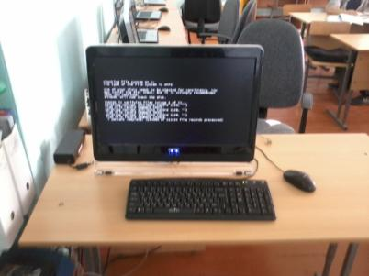
Два моноблока
в кабинет информатики

Slide 4
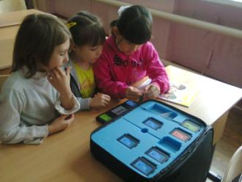
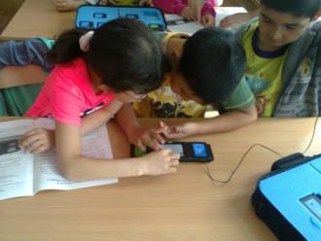
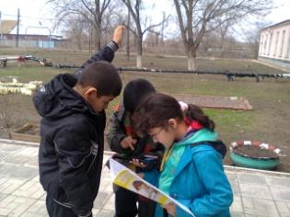
PROlog (модульная система исследовательской работы)

Slide 5
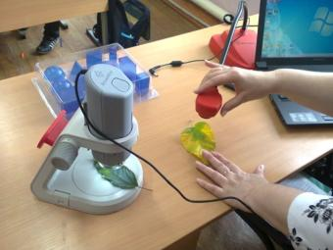
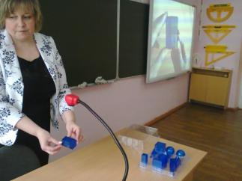
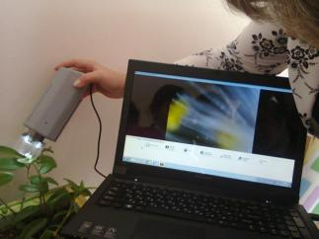
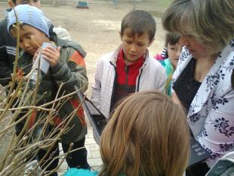
Ken-a-Vision (цифровой микроскоп, документ-камера)

Slide 6
Учебная литература
по курсу ОРКСЭ – 4442р.

Slide 7
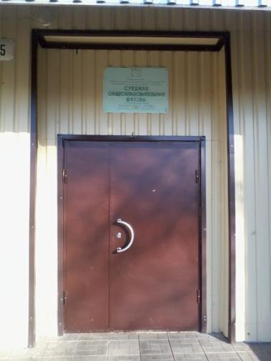
Входная дверь –
20 тыс. руб.

Slide 8
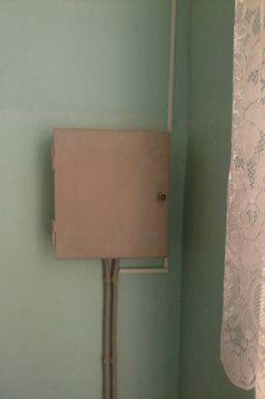
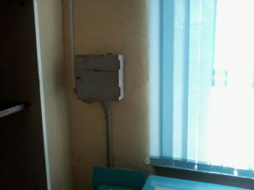
Создание условий для экономии топливно-энергетических ресурсов
Счетчики тепловые –
246 тыс. руб.

Slide 9
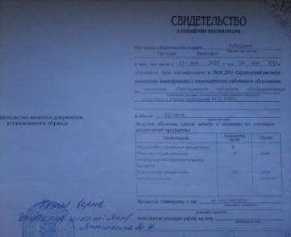
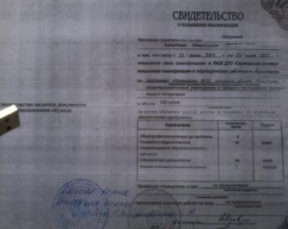
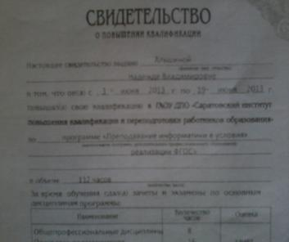
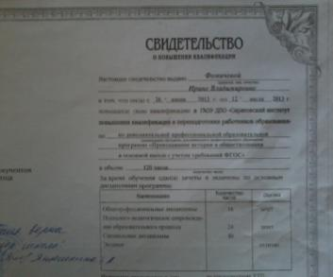
Прохождение курсовой подготовки в рамках введения
ФГОС ООО

